Slide 1
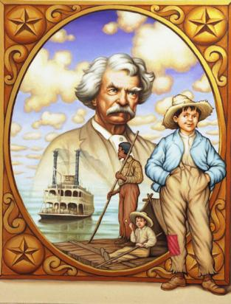
М. Твен «Приключения Тома Сойера». Проблемы взаимоотношений детей с миром взрослых. Серьёзное и смешное в окружающем мире и в детском восприятии.

Slide 2
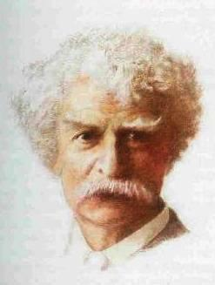
Марк Твен
Американский писатель
и журналист Марк Твен
родился в 1835 году,
в тот день, когда рядом с
Землей пролетала
комета Галлея, и
скончался в 1910г., в день
её следующего
появления около земной
орбиты.

Slide 3
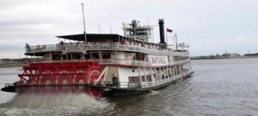
Марк Твен
Настоящее имя писателя – Сэмюэл Ленгхорн Клеменс.
Литературный псевдоним подарила Твену река Миссисипи, на которой он торчал мальчишкой целыми днями.
Сэму Клеменсу не было ещё и 23 лет, когда он получил лицензию лоцмана и в течение пяти лет работал на пароходе, проводил суда по реке своего детства. «Марк твен!» – выкрикивал на перекате лотовый матрос, убедившись, что глубина достигает двух морских саженей (около 4 метров), и, следовательно безопасна для прохождения судна.

Slide 4
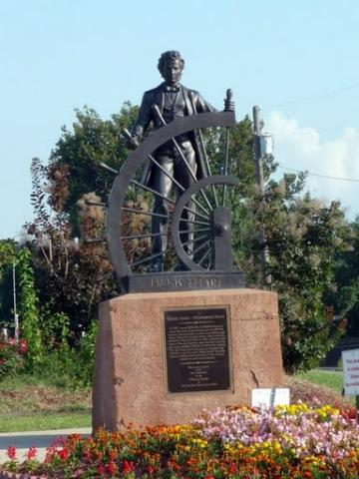
Марк Твен
За этой подписью – Марк Твен - с 1863 года выходило в свет всё, что он напечатал. Должно быть, закончив книгу и подписывая её, он каждый раз вспоминал свои родные места и свою вольную жизнь. И ему хотелось, чтобы в написанном им всегда была частичка этого неповторимого света, глоток воздуха родных мест.
Памятник Марку Твену
в Ганнибале

Slide 5
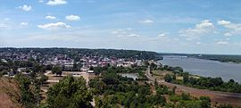
Марк Твен
Америка середины XIX века… Америка Марка Твена и его любимых героев…
Удивительный народ эти американцы! В XIX веке они питали пристрастие к пышным именам. Детей называли в честь героев, а маленьким населённым пунктам присваивали названия известных городов. Какой-нибудь посёлок с двумя-тремя улицами щеголял звучным наименованием Новых Афин, Каира или Москвы.
Родной город Твена окрестили именем карфагенского военачальника Ганнибала, чьи армии в незапамятные времена опустошали цветущие провинции Древнего Рима.
И хотя родился будущий писатель в деревушке Флорида, именно Ганнибал стал для Сэма малой родиной – местом игр, проказ и знакомства с друзьями – будущими прототипами его книг.

Slide 6
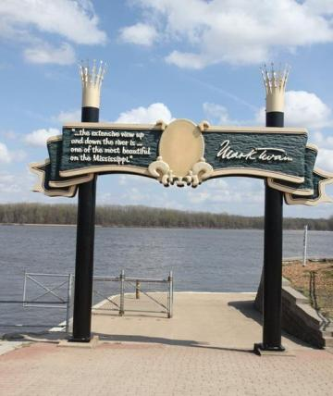
Марк Твен
Став взрослым, Марк Твен не часто бывал там, где прошли его детство и юность. Но река оставалась с ним и в эти долгие годы разлуки. Сердце писателя было отдано ей навеки.
Своему другу, писателю Хоуэлсу он признавался: «Я из тех, кто в любую минуту бросил бы литературу, чтобы снова встать за штурвал».
Набережная
в городке Ганнибал

Slide 7

«Приключения Тома Сойера»
Из детских воспоминаний на страницы произведений Марка Твена перешли и многие реальные события из детства.
В предисловии к книге о Томе Сойере Марк Твен писал: «Большинство приключений, описанных в этой книге, происходило взаправду: два-три произошли со мной, остальные – со школьными моими товарищами».

Slide 8
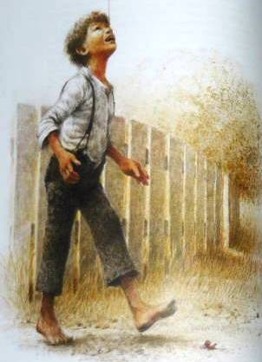
«Приключения Тома Сойера»
Под именем Тома Сойера описаны сразу трое неразлучных приятелей, неизменные участники игр в пиратов и «благородных» разбойников:
сам юный озорник Сэмюэл Клеменс (это он напоил кота лекарством, это он приносил домой ужей и летучих мышей);
школьный товарищ Сэма Уилли Боуэн;
большой проказник Томас Сойер Спиви.

Slide 9
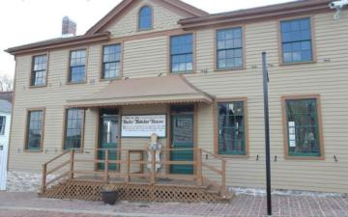
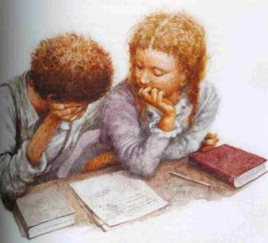
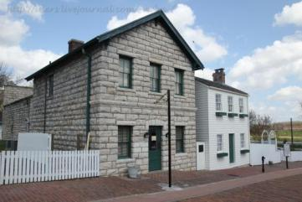
«Приключения Тома Сойера»
Образ Бекки Тэчер списан с Лауры Хокинс, которая жила по соседству с Сэмом.
«Дом Бекки Тэчер»
В этом доме провел
детство Марк Твен

Slide 10
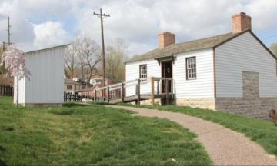
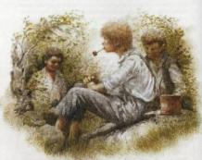
«Приключения Тома Сойера»
Гек Финн – точный портрет Тома Бленкеншипа. Он жил в полуразрушенной лачуге на окраине города, частенько голодал, ходил в лохмотьях и иногда ночевал под открытым небом. Но это ему нравилось: он презирал «гнусные и душные дома».
Дорожка к домику
Гекльберри Финна
Лачуга родителя Гека Финна не сохранилась. Её снесли в 40-х годах XX века. Однако на её месте стоит мемориальная доска.

Slide 11
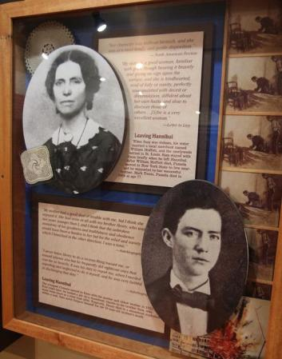
«Приключения Тома Сойера»
Младший брат Тома, тихоня и ябеда Сид – это Генри, младший брат Сэмюэля Клеменса. Он никогда не доставлял никаких хлопот взрослым, в отличие от неистощимого на выдумки проказника Сэма.
Строгая тётушка Полли списана с матери Марка Твена – Оливии Клеменс.
Портреты родителей
Марка Твена
в доме-музее писателя.
Город Ганнибал

Slide 12
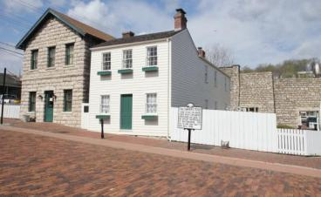
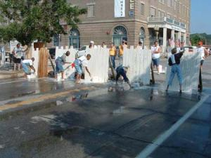
«Приключения Тома Сойера»
В городке Ганнибал ежегодно проходят дни Тома Сойера. Здесь твеновские чтения, ярмарка, потешные соревнования в волейбол в грязи, состязания детворы на самую резвую лягушку, забеги в мешках для девочек...
Но гвоздь программы, конечно же, соревнования по крашению заборов. Участникам должно быть не меньше восьми и не больше тринадцати лет.
Справа от дома Клеменсов
«Забор Тома Сойера».
Около забора припасено
ведро с краской и кисть.

Slide 13
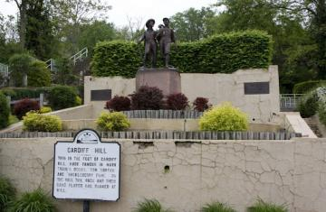
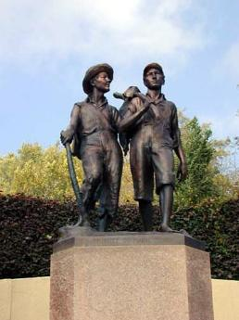
«Приключения Тома Сойера»
В центре городка Ганнибал Кардиффский холм. А на холме стоит памятник двум босоногим мальчишкам – Тому Сойеру и Гекльберри Финну, героям самых популярных книг Марка Твена.
Ребята изображены такими же беспечными, озорными, какими их представляют многие поколения читателей.
Увековечили даже дохлую кошку – она привязана к палке, которую держит Гек.

Slide 14
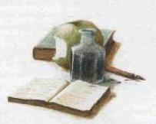



Марк Твен прожил большую яркую жизнь. Он объехал весь мир. Работал помощником лоцмана, газетчиком, пробовал свои силы на предпринимательском поприще.
Он стал самым известным американцем своего времени. Туристы приезжали в Америку посмотреть Ниагарский водопад и … Марка Твена.

Slide 15

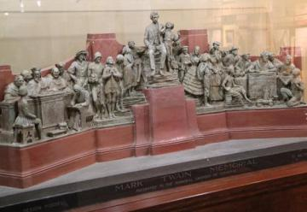
И, несмотря на острый язык, Твена уважали даже недруги.
Когда писателя не стало, его близкий друг Уилбер Несбит сказал на похоронах: «Единственное горе, которое Марк Твен причинил миру, - это то, что он умер».
Макет скульптуры, придуманный к столетию со дня рождения Марка Твена, но так и не воплощенный в реальную жизнь. Во времена великой депрессии не нашлось никого, кто мог бы пожертвовать на эти цели 1 миллион долларов.

Slide 16
1. Прочитайте отрывок из романа «Приключения Тома Сойера» (из учебника)
Том, как и сотни других детей, как и многие из вас – живой веселый мальчик, увлекающийся, знающий много игр, большой выдумщик. Он очень похож на любого из вас. Поэтому читать о нем , я полагаю, вам было интересно.
Итак: Том был cообразительный,
находчивый,
веселый,
настойчивый,
целеустремленный,
сущий бесенок.
Он – проказник, хитрец, порядочный плут, честный боец.
Он не был примерным мальчиком.

Slide 17
Проблемы взаимоотношений детей й с миром взрослых.
(размышляем о прочитанном) устно
Отношение тети Полли к Тому.
- Том является племянником т.Полли. После смерти сестры,она усыновила его и воспитывала, как сына.
- Как тетя относилась к Тому? (любила, ухаживала, заботилась, много прощала, старалась привить хорошие манеры, усердие, трудолюбие).
- Какой была т. Полли? (доброй, здравомыслящей, умеющей прощать, заботливой, доброжелательной, трудолюбивой, ответственной)
- Оставшись сиротой, Том не был брошен на произвол судьбы, а был принят в семью тети в качестве сына.
- Можно ли сказать, что Тому повезло? (да)
- Смогла ли т.Полли заменить мальчику мать, по вашему мнению?

Slide 18
Домашнее задание:
2. По желанию посмотрите фильм по ссылке :
https://youtu.be/4J-qO9FGr28
Опишите образ Тома Сойера, приведите аргументы (отношение к негритенку Джимми, к незнакомому мальчику, к друзьям).
6-7 предложений.
Списанные работы с интернета проверять не буду! Читайте!)
Обратная связь:
milash111_70@mail.ru
89600433627

